Slide 1
Quản trị hệ cơ sở dữ liệu và tối ưu hóa hiệu suất
Tối ưu hóa index

Slide 2

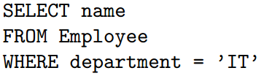
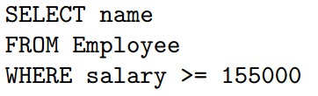
Các loại truy vấn
Các index khác nhau phù hợp với các loại truy vấn khác nhau.
Point query: trả về nhiều nhất 1 bản ghi
Multipoint query: trả về nhiều bản ghi dựa trên điều kiện tương ứng
Range query: trả về các bản ghi với giá trị trong khoảng thời gian có giá trị.

Slide 3
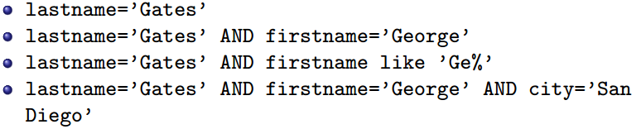

Kết hợp truy vấn tiền tố: cho một chuỗi các lệnh thuộc tính, truy vấn xác định một điều kiện về một tiền tố của một chuỗi thuộc tính
VD: chuỗi thuộc tính: lastname, firstname, city - Các câu truy vấn sau là truy vấn kết hợp tiền tố:
- Các câu truy vấn sau không phải là truy vấn kết hợp tiền tố:

Slide 4
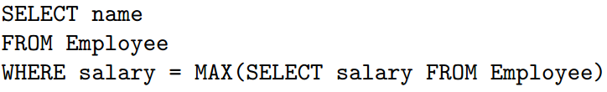
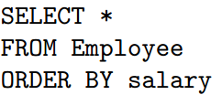
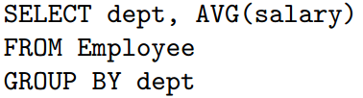
Truy vấn cực trị: trả về các bản ghi với max hoặc min các giá trị của một số thuộc tính.
Truy vấn đặt: yêu cầu các bản ghi từ các giá trị thuộc tính.
Truy vấn nhóm: nhóm các bản ghi lại với nhau; thông thường mỗi hàm sẽ được áp dụng trên mỗi nhóm.

Slide 5
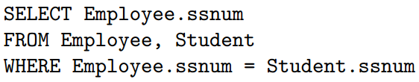
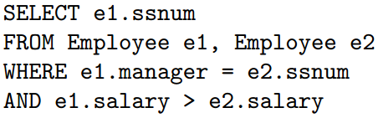
Truy vấn kết hợp: kết hợp 2 hoặc nhiều hơn 1 bảng. - Join cân bằng: - Join với các điều kiện không cân bằng:

Slide 6
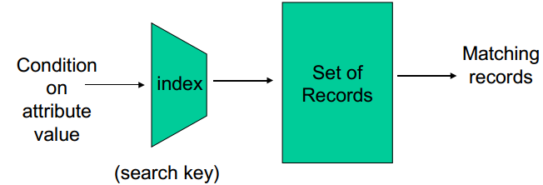
Thế nào là một index?
Một index là một cấu trúc dữ liệu mà hỗ trợ hiệu quả để truy nhập đến dữ liệu:
Tối ưu hóa index rất cần thiết cho hiệu suất.
Lựa chọn index không đúng cách có thể dẫn đến: - Các index mà được chọn có thể không được sử dụng - Nhiều file được quét để trả về chỉ 1 bản ghi> - Nhiều bảng cùng join có thể khiến chương trình chạy nhiều giờ.

Slide 7
Key của một index
Search key: hoặc key đơn giản của một index là: - Đơn thuộc tính hoặc nhóm thuộc tính. - Các giá trị của thuộc tính khóa chính dùng để truy xuất vào bản ghi trong bảng.
Sequential key: - Giá trị đơn trong các lệnh INSERT: time stamp, counter,…
Non-sequential key: - Giá trị không liên quan đến lệnh INSERT: social security number, last name,…
Chú ý: index key khác key trong lý thuyết chuẩn - Key thuộc tính: có giá trị duy nhất - Index key: không cần thiết phải là duy nhất.

Slide 8
Đặc điểm của index
Các index thường được nhìn như các cây( B+ tree, hash) - Một vài node trong main memory. (root,…) - Một số node thấp hơn của cây ít có khả năng trong main memory.
Số mức: là số của node tính từ node gốc trong đường đi từ gốc đến nó. - Một node thường là một block trong bộ nhớ - Một block đọc bắt buộc cho mỗi mức. - Đọc một block chiếm vài phần nghìn giây (bao gồm cả tìm vùng nhớ)
Fanout: số node con mà 1 node có thể có. - Fanout lớn tức là mức càng thấp (gần root)
Chiến lược tràn: insert into a full node n - B+ - tree: chia n thành n và n’, cả 2 đều có khoảng cách đến root giống nhau. - Tràn chuỗi: n lưu con trỏ tới node mới n’

Slide 9
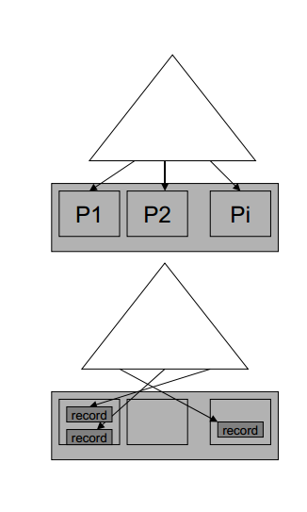
Sparse and Dense
Sparse index: các con trỏ tới các trang bộ nhớ - Ít nhất một con trỏ trên một trang - Thường ít con trỏ hơn là các bản ghi
Dense index: các con trỏ đến các bản ghi riêng biệt - Một key trên một bản ghi - Thường nhiều key hơn là sparse index - Tối ưu hóa: lưu các key trùng nhau chỉ một lần theo các con trỏ.

Slide 10
Sparse and Dense
STT của con trỏ: ptrs in dense index = records per page * ptrs in sparse index
Pro sparse: ít pointers - Thông thường kích thước bản ghi nhỏ hơn kích thước trang - Ít con trỏ dẫn đến mức thấp hơn (và truy xuất bộ nhớ) - Sử dụng ít không gian hơn
Pro dense: index có thể “bao gồm” truy vấn

Slide 11
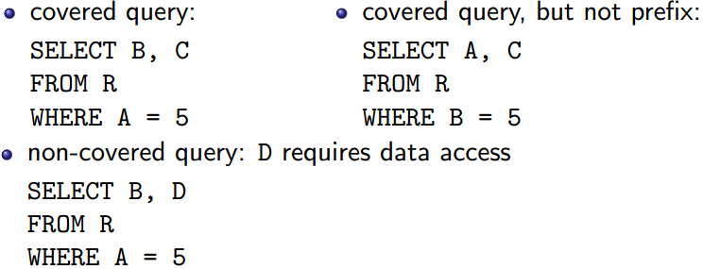
Covering index
Covering index: - Trả lời các truy vấn đọc trong cấu trúc index - Nhanh, tính từ lức dữ liệu chưa được truy xuất
VD1: dense index on lastname SELECT COUNT(lastname) WHERE lastname=‘Smith’
VD2: dense index on A, B, C (theo thứ tự này)

Slide 12
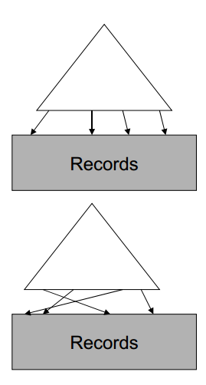
Clustering vs. Non-Clustering
Clustering index trên thuộc tính X (primary index) - Các bản ghi được nhóm bằng thuộc tính X trong bộ nhớ - B+-tree: các bản ghi được sắp xếp bởi thuộc tính X. - Chỉ một clustering index trên một bảng. - Dense hoặc sparse.
Non-clustering index trên thuộc tính X (secondary index) - Không có rang buộc về tổ chức bảng. - Có nhiều hơn một index trên một bảng - Luôn luôn là dense.

Slide 13
Clustering index
Có thể được sparse: - Ít con trỏ hơn non-clustering index. - Nếu bản ghi có kích thước nhỏ, lưu một truy xuất bộ nhớ trên một truy xuất bản ghi
Tốt cho multi-point query: - Truy xuất ngang bằng trên các thuộc tính không duy nhất. - Tất cả bản ghi kết quả trên các trang nhớ liên tiếp. - VDL hãy xem lastname trên phonebook.
Tốt cho range, prefic, ordering query: - Hoạt động nếu clustering index được khai báo như B+-tree. - Tiền VD: xem xét tất cả lastname bắt đầu với ‘St’ trong danh bạ điện thoại - Bản ghi trả về nằm trên các trang nhớ liên tiếp.
Tốt cho equality join: - Nhanh ngay cả với thuộc tính không phải key. - Index trên một bảng: là index trong vòng lặp lồng - Index trên cả hai bảng: merge-join
overflow pages làm giảm hiệu quả: - Nếu trang bộ nhớ đã đày, sẽ dẫn đến lỗi overflow pages. - overflow pages khi mà có thêm quá nhiều truy xuất bộ nhớ.

Slide 14
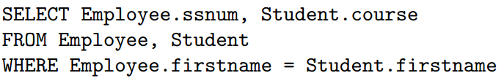
Equality Join với Clustering Index
VD:
Index trên Employee.firstname: sử dụng index của join vòng lặp lồng - Với mỗi student, tìm các employee với firstname giống nhau - Tất cả các employee thỏa mãn trên các trang liên tiếp
Index trên tất cả thuộc tính firstnam: sử dụng merge join - Đọc tất cả các bảng trong danh sách sắp xếp (B+-tree) - Mỗi trang được đọc một lần - Hoạt động với cả hash index cùng với hàm băm tương ứng.

Slide 15
Clustering Index và Overflow Pages
Tại sao lại overflow pages? - Clustering index lưu các bản ghi trên các trang nhớ liên tiếp. - Insert giữa hai trang nhớ liên tiếp là không thể - Nếu trang nhớ đầy, tràn bản ghi dẫn đến overflow pages (tràn trang)
Các truy xuất bộ nhớ khi overflow page: làm giảm tốc độ.
Overflow pages có thể là do: - Insert - Update mà có thay đổi giá trị key - Update mà tăng kích thước bản ghi (vd: thay thế NULL bằng string)
Tổ chức lại index: - Gọi các công cụ đặc biệt - Hoặc đơn giản là hủy và tạo lại index.

Slide 16
Chiến lược tràn
Tối ưu vùng nhớ trống trên trang nhớ: - Oracle, DB2: pctfree(0 là đầy), SQLServer: fillfactor(100 là đầy) - Vùng nhớ trống trên trang được sử dụng cho những bản ghi mới. - Vùng nhớ trống nhỏ: không gian nhớ đang được tận dụng hiệu quả, tốc độ đọc sẽ nhanh hơn - Còn quá nhiều vùng nhớ trống: giảm nguy cơ tràn
Chiến lược tràn: - Split: chia một trang thành 2 nửa trang và link trang mới VD: A→B→C, chia thành A→B’→B’’→C (SQLServer) - Chaining: trang đầy trỏ tới trang tràn (Oracle) - Append: bản ghi tràn của tất cả các trang được nối thêm vào cuối của bảng (DB2)

Slide 17
Non-clustering Index
Luôn hữu dụng cho truy vấn điểm.
Hữu dụng nếu index che lấp truy vấn.
Critical table: bao gồm index trên tất cả các thuộc tính kết hợp có liên quan.
Multi-point query (not covered): chỉ khi không quá nhiều SELECT - nR: số bản ghi trả về bởi truy vấn - nP: số trang bộ nhớ trong bảng. - Số bản ghi nR được phân bố đều trên các trang. - Nên truy vấn sẽ đọc min(nR, nP) trang bộ nhớ.
Index có thể làm chậm: nhiều SELECT trong truy vấn multi-point - Quét là phép nhanh hơn là truy xuất vào tất cả các trabg với index. - Nên nR nhỏ hơn đáng kể so với nP.

Slide 18
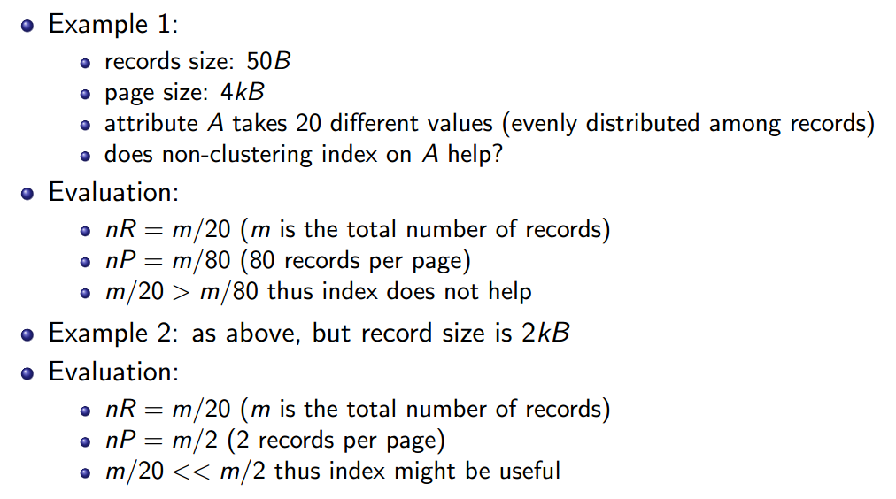
VD của non-lustering index và truy vấn multi-point.

Slide 19
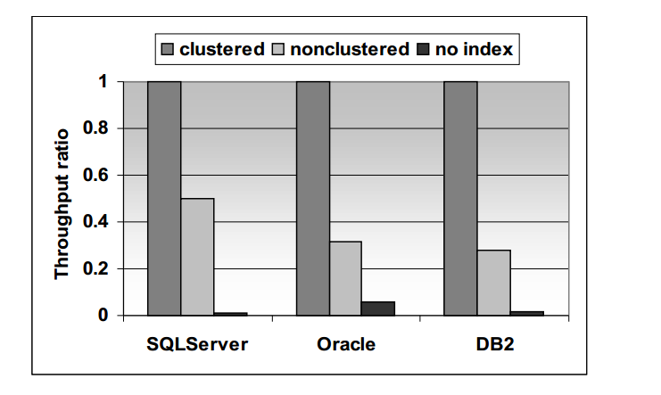
Clustering vs. non-clustering index
Multi –point query với selectivity 100/1M bản ghi (0.01%)
Clustering index nhanh hơn rất nhiều non-clustering index
Full table scan (no index) các order của cường độ chậm hơn index.

Slide 20
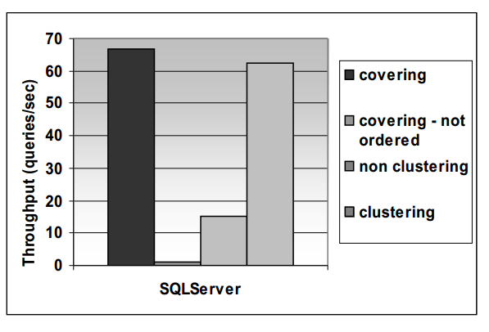
Covering vs. Non-covering index
Tiền tố kết hợp truy vấn vào chuỗi các thuộc tính
Covering: index cover truy vấn, điều kiện truy vấn trên tiền tố
Covering, not order: index cover query, nhưng điều kiện không tiền tố
Non-clustering: non-covering index, điều kiện truy vấn trên tiền tố
Clustering: sparse index, điều kiện truy vấn trên tiền tố

Slide 21
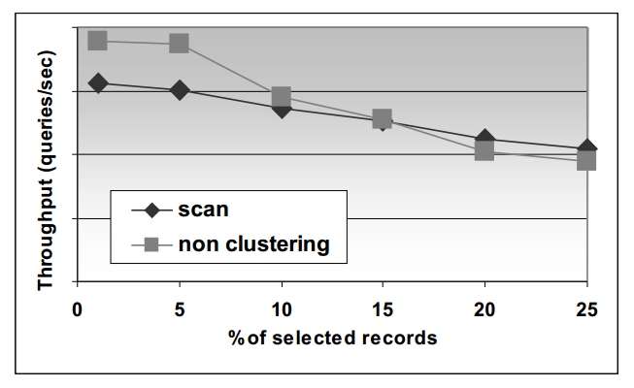
Non-covering vs. Table Scan
Query: range query
Non clustering: non-clustering non-covering index
Scan: no index, vd: table scan required
Index nhanh hơn nếu ít hơn 15% của các bản ghi được chọn

Slide 22
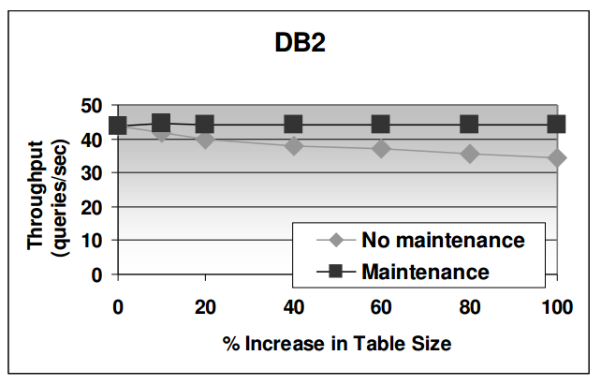
Index Maintenance – DB2
Query: hàng loạt 100 multi-point query, pctfree=0 (data page đầy)
Làm giảm hiệu suất với INSERT
Overflow records simply appended
Truy vấn đi qua index và sau đó quét tất cả các bản ghi overflow
Reorganization helps.

Slide 23
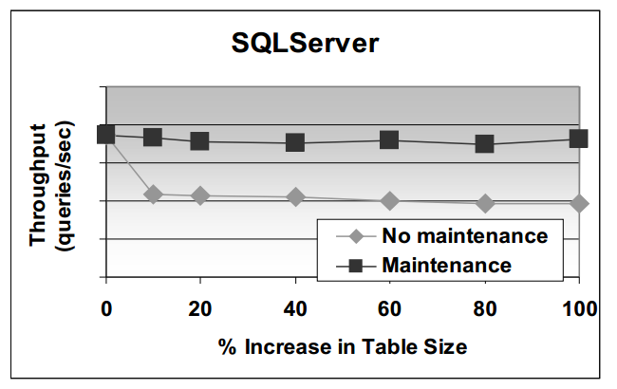
Index Maintenance – SQL Server
Fillfactor = 100 (data page đầy)
Hiệu suất giảm với INSERT
Chuỗi tràn được duy trì cho trang tràn
Mở rộng truy xuất bộ nhớ
Reorganization helps.

Slide 24
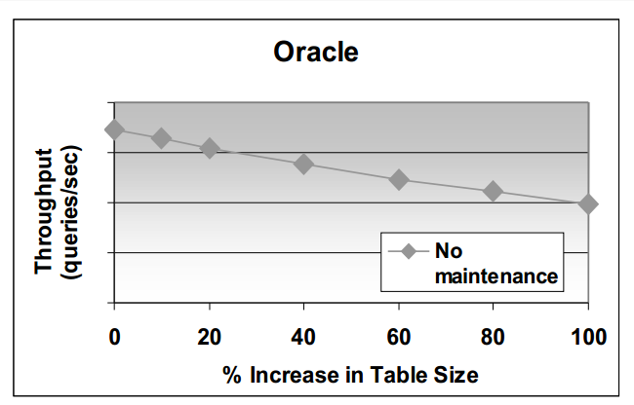
Index Maintenance – Oracle
Pctfree = 0 (data page đầy), performance giảm với INSERT
Tất cả index trong Oracle là non-clustering
Index-organized table là clustered bởi primary key
Recreateing index không tổ chức lại bảng
Maintenance: xuất và tái nhập bảng để tái tổ chức.

